Slide 1
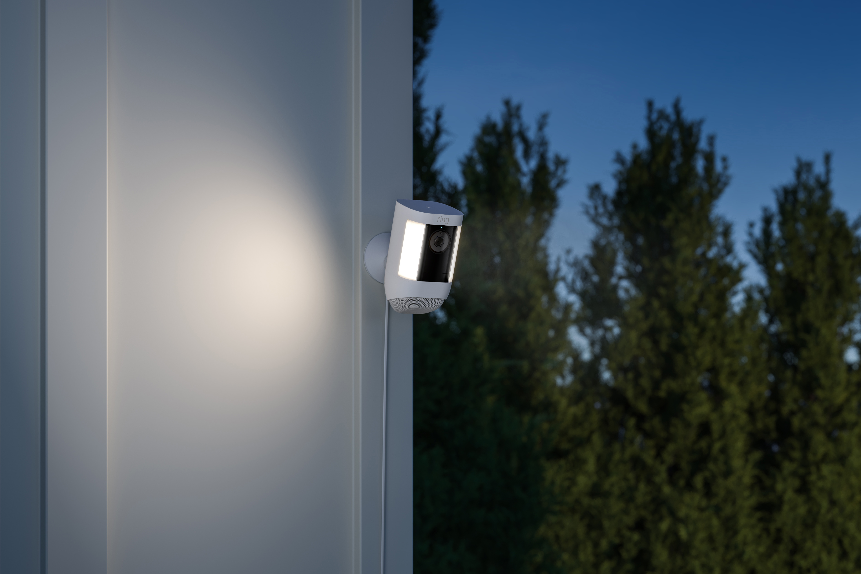
Ring Spotlight Cam Pro: Disassembly guide for recycling
Ring Spotlight Cam Pro: Disassembly guide for recycling Guide de désinstallation plus
pour le recyclage Zerlegeanleitung für das Recycling
Guida allo smontaggio per il riciclaggio Guía de desmontaje para su reciclaje
Demontagehandleiding voor recycling
Amsterdam, February 2021

Slide 2
Ring Spotlight Cam Pro: Disassembly guide for recycling
Tools needed / Benötigte Werkzeuge / Strumenti richiesti / Herramientas necesarias / Benodigd gereedschap
Phillips head screwdriver Pry bar
Tournevis cruciforme Levier
Kreuzschlitzschraubendreher Hebelwerkzeug
Cacciavite a taglio Leva
Destornillador Phillips Palanca
Kruiskopschroevendraaier Koevoet
Mid Funnel

Slide 3
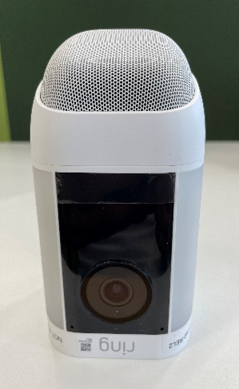
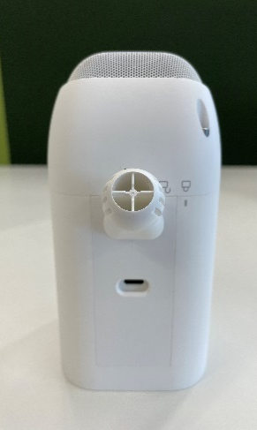
Ring Spotlight Cam Pro: Disassembly guide for recycling
1
Loosen the safety screw, then rotate and unscrew speaker box to remove.
Desserrez la vis de sécurité, puis tournez et dévissez le boîtier du haut-parleur pour le retirer.
Löse die Sicherheitsschraube, drehe die Lautsprecherbox und löse die Schrauben, um die Box zu entfernen.
Allenta la vite di sicurezza, quindi ruota e svita l'altoparlante per rimuoverlo.
Afloja el tornillo de seguridad y, a continuación, gira y desenrosca la caja del altavoz para retirarla.
Draai de veiligheidsschroef los en draai en schroef de speakerkast los om hem te verwijderen.

Slide 4
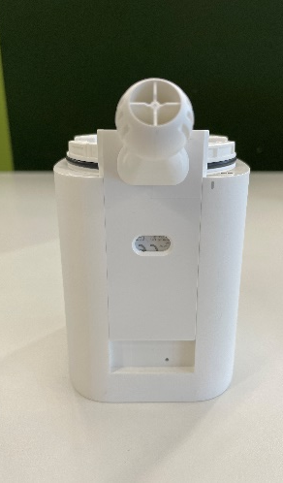
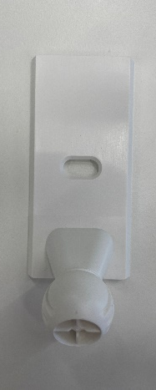
Ring Spotlight Cam Pro: Disassembly guide for recycling
2
Remove the dovetail bracket.
Retirez le support à queue d'aronde.
Entferne die Schwalbenschwanzhalterung.
Rimuovi la staffa a coda di rondine.
Retira el soporte.
Verwijder de zwaluwstaartsteun.

Slide 5
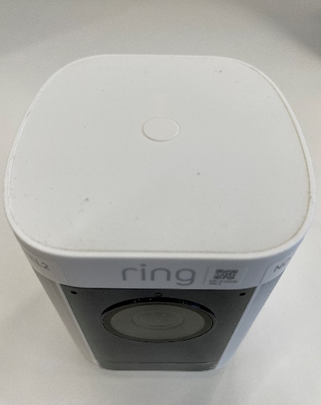
Ring Spotlight Cam Pro: Disassembly guide for recycling
3
Remove the top cover rubber.
Retirez le caoutchouc du cache supérieur.
Entferne den Gummi der oberen Abdeckung.
Rimuovi la gomma del coperchio superiore.
Quita la goma de la cubierta superior.
Haal het rubber van de bovenste afdekking.

Slide 6
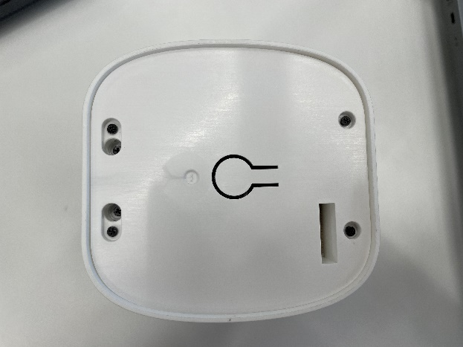
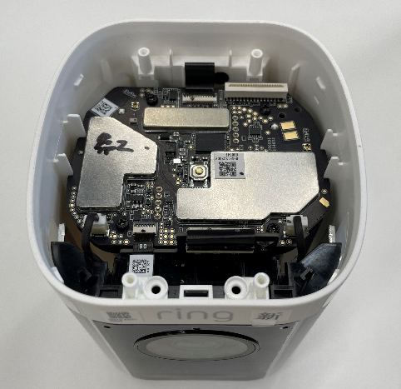
Ring Spotlight Cam Pro: Disassembly guide for recycling
4
Remove the six screws, pry open the top cover and remove.
Retirez les six vis, ouvrez le capot supérieur et retirez-le.
Entfernen die sechs Schrauben, heble die obere Abdeckung auf und entferne sie.
Rimuovi le sei viti, solleva il coperchio superiore e rimuovilo.
Quita los seis tornillos, abre la cubierta superior haciendo palanca y retírala.
Draai de zes schroeven eruit, wrik de bovenste afdekking open en verwijder deze.

Slide 7
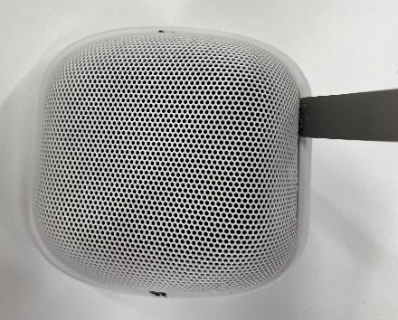
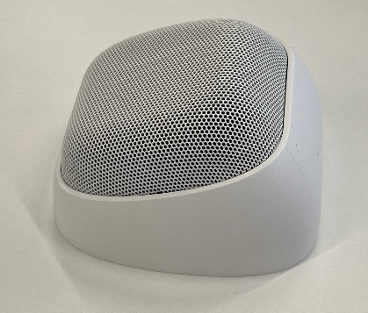
Ring Spotlight Cam Pro: Disassembly guide for recycling
5
Pry open the buckle of the speaker cover from the inside of the bottom housing with a pry bar and remove the speaker cover.
Ouvrez la boucle du cache du haut-parleur, de l'intérieur du boîtier inférieur, à l'aide d'un levier et retirez le cache du haut-parleur.
Heble den Verschluss der Lautsprecherabdeckung von der Innenseite des Gehäuseunterteils mit einem Hebelwerkzeug auf und entferne die Lautsprecherabdeckung.
Solleva la fibbia del coperchio dell'altoparlante dall'interno del vano inferiore con una leva e rimuovi il coperchio dell'altoparlante.
Wrik met een koevoet de sluiting van de speakerkast aan de binnenkant van de onderste behuizing open en verwijder de speakerkast.
Abre el cierre de la cubierta del altavoz haciendo palanca desde el interior de la carcasa inferior y retira la cubierta del altavoz.

Slide 8
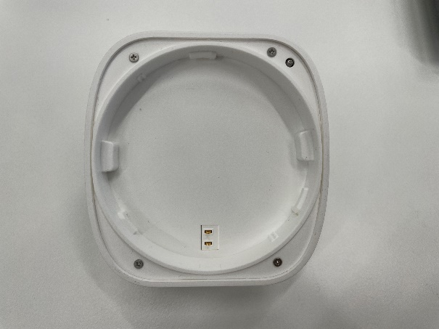
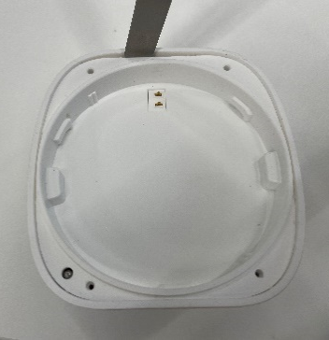
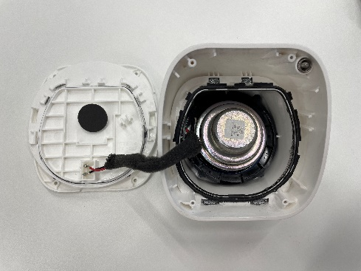
Ring Spotlight Cam Pro: Disassembly guide for recycling
6
Unscrew the four screws on the bottom housing frame, pry open and remove.
Dévissez les quatre vis du cadre du boîtier inférieur, ouvrez-le en faisant levier et retirez-le.
Löse die vier Schrauben am unteren Gehäuserahmen, heble den Gehäuserahmen auf und entferne ihn.
Svita le quattro viti sul telaio del vano inferiore, sollevalo e rimuovilo.
Desatornilla los cuatro tornillos situados en el bastidor de la carcasa inferior, ábrelo haciendo palanca y retíralo.
Draai de vier schroeven op het onderste frame van de behuizing los, wrik deze open en verwijder de behuizing.

Slide 9
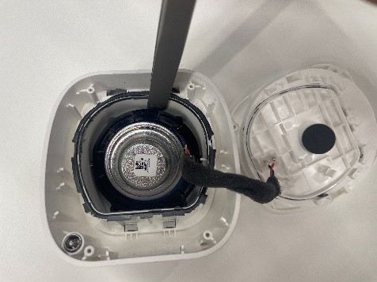
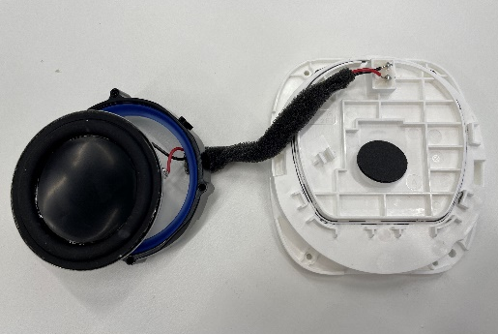
Ring Spotlight Cam Pro: Disassembly guide for recycling
7
Unscrew the four screws on the bottom housing, pry open the speaker frame and speaker, then remove the speaker assembly and bottom housing.
Dévissez les quatre vis du boîtier inférieur, ouvrez le cadre du haut-parleur et le haut-parleur, puis retirez le haut-parleur et le boîtier inférieur.
Löse die vier Schrauben des Gehäuseunterteils, heble den Lautsprecherrahmen und den Lautsprecher auf und entferne dann die Lautsprecherbaugruppe und das Gehäuseunterteil.
Svita le quattro viti del vano inferiore, solleva il telaio dell'altoparlante e l'altoparlante, quindi rimuovi il gruppo altoparlante e il vano inferiore.
Draai de vier schroeven van de onderste behuizing los, wrik het speakerframe en de speaker open en verwijder dan de speakerconstructie en de onderste behuizing.
Desatornilla los cuatro tornillos de la carcasa inferior y abre el bastidor del altavoz y el altavoz haciendo palanca. A continuación, retira el conjunto del altavoz y la carcasa inferior.

Slide 10
Ring Spotlight Cam Pro: Disassembly guide for recycling
8
Remove the WLED connector, microphone FPC, type-C FPC and main to sensor FPC.
Retirez le connecteur de LED blanche, le circuit imprimé flexible du microphone, le circuit imprimé flexible de type C et le circuit imprimé flexible principal du capteur.
Entferne die folgenden Komponenten: WLED-Anschluss, Mikrofon-FPC, Type-C-FPC, Haupt- und Sensor-FPC.
Rimuovi il connettore WLED, il circuito stampato flessibile (FPC) del microfono, il circuito stampato flessibile (FPC) di tipo C e il circuito stampato flessibile (FPC) che collega il corpo principale al sensore.
Retira el conector WLED, el circuito impreso flexible (FPC) del micrófono, el circuito impreso flexible (FPC) tipo C y el circuito impreso flexible (FPC) principal del sensor.
Verwijder de WLED-connector, microfoon-FPC, type-C FPC en hoofd-naar-sensor-FPC.

Slide 11
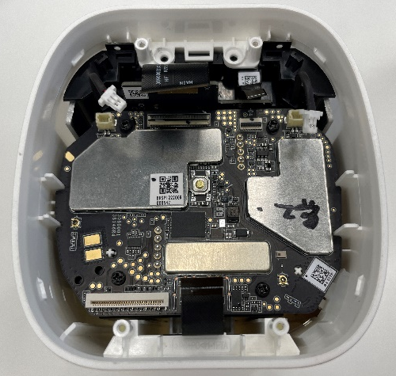
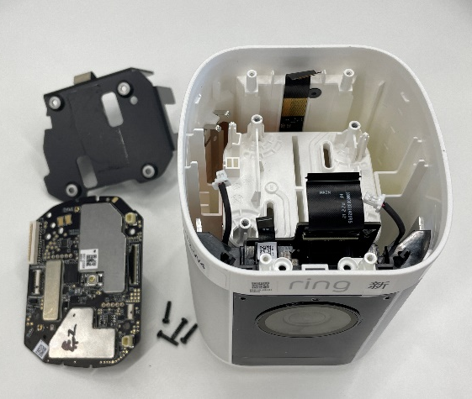
Ring Spotlight Cam Pro: Disassembly guide for recycling
9
Loosen the four screws on the main board, remove main PCBA and main PCBA heatsink.
Desserrez les quatre vis de la carte principale, retirez le circuit imprimé principal et le dissipateur thermique du circuit imprimé principal.
Löse die vier Schrauben auf der Hauptplatine, entferne die Haupt-Leiterplattenbaugruppe (Haupt-PCBA) und den Kühlkörper der Haupt-Leiterplattenbaugruppe.
Allenta le quattro viti sulla scheda principale, rimuovi il circuito stampato completo (PCBA) principale e il dissipatore del circuito stampato completo (PCBA) principale.
Afloja los cuatro tornillos de la placa principal y retira el ensamblaje de placa de circuito impreso (PCBA) principal y el disipador térmico de este. Draai de vier schroeven op de hoofdprintplaat los en verwijder deze en het koellichaam van de hoofdprintplaat.

Slide 12
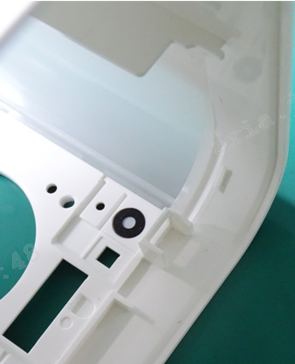
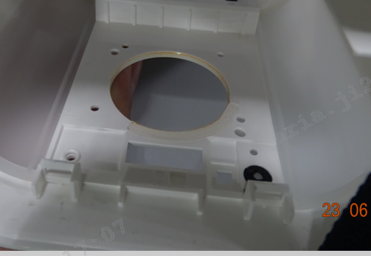
Ring Spotlight Cam Pro: Disassembly guide for recycling
10
Clean the microphone waterproof membrane and the PCB holder adhesive.
Nettoyez la membrane étanche du microphone et l'adhésif du support du circuit imprimé.
Reinige die wasserdichte Membran des Mikrofons und die Haftfläche des Leiterplattenhalters.
Pulisci la membrana impermeabile del microfono e l'adesivo del supporto del circuito stampato (PCB).
Limpia la membrana impermeable del micrófono y el adhesivo de fijación de la placa de circuito impreso (PCB).
Maak het waterdichte membraan van de microfoon en de lijm van de printplaathouder schoon.

Slide 13
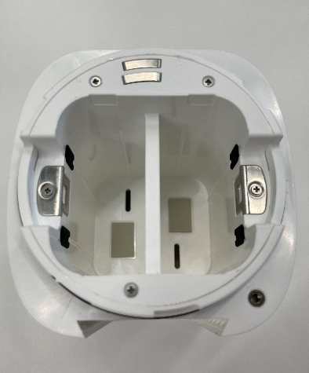
Ring Spotlight Cam Pro: Disassembly guide for recycling
11
Loosen the three screws from the battery frame and take down the battery frame.
Desserrez les trois vis du cadre de la batterie et retirez-le.
Löse die drei Schrauben vom Akkurahmen und nimm den Akkurahmen ab.
Allenta le tre viti dal telaio della batteria ed estrailo.
Afloja los tres tornillos del bastidor de la batería y extráelo.
Draai de drie schroeven van het batterijframe los en haal deze eraf.

Slide 14
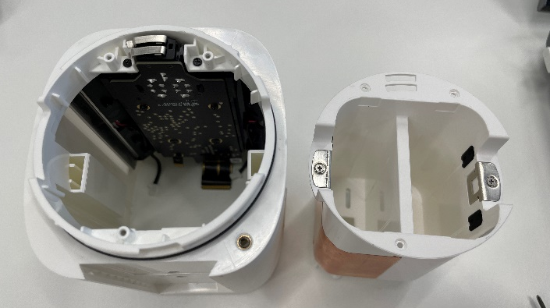
Ring Spotlight Cam Pro: Disassembly guide for recycling
12
Unscrew the two screws on the sensor PCBA.
Dévisser les deux vis du circuit imprimé du capteur.
Löse die zwei Schrauben auf der Sensor-Leiterplattenbaugruppe.
Svita le due viti sul circuito stampato completo (PCBA) del sensore.
Desatornilla los dos tornillos del ensamblaje de placa de circuito impreso (PCBA) del sensor.
Draai de twee schroeven op de sensorprintplaat los.

Slide 15
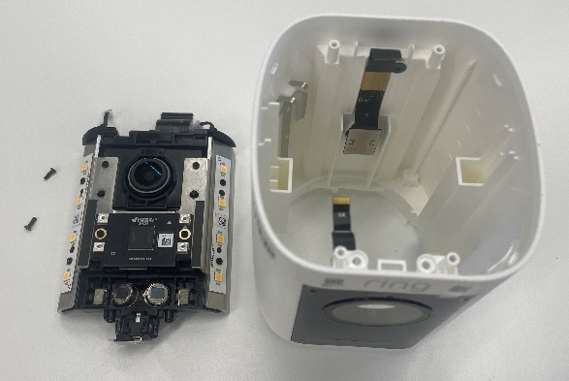
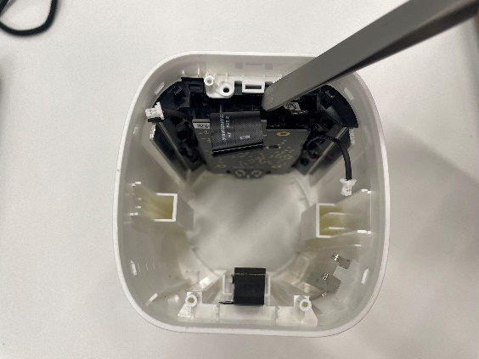
Ring Spotlight Cam Pro: Disassembly guide for recycling
13
Lift the microphone adhesive from the sensor PCB holder. Pry open the buckles of the PCBA board and push it to remove.
Soulevez l'adhésif du microphone du circuit imprimé support du capteur. Ouvrez les boucles de la carte du circuit imprimé et poussez-la pour la retirer.
Nimm die Mikrofonhaftfläche vom Sensor-Leiterplattenhalter ab. Heble die Verschlüsse der Leiterplatte (PCBA-Platine) auf und drücke die Platine nach unten, um sie herauszunehmen.
Solleva l'adesivo del microfono dal supporto del circuito stampato (PCB) del sensore. Solleva le fibbie della scheda del circuito stampato completo (PCBA), quindi spingila per rimuoverla.
Levanta el adhesivo del micrófono del soporte de la placa de circuito impreso (PCB) del sensor. Abre los cierres de la placa del ensamblaje de circuito impreso (PCBA) haciendo palanca y empújala para extraerla.
Verwijder de microfoonlijm van de sensorprintplaathouder. Wrik de sluitingen van de printplaat open en duw erop om hem te verwijderen.

Slide 16
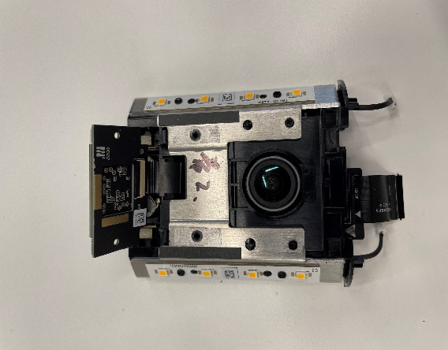
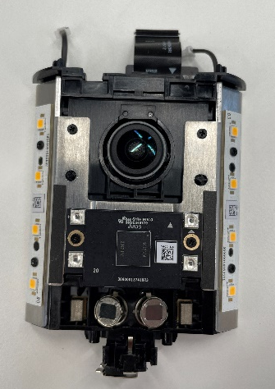
Ring Spotlight Cam Pro: Disassembly guide for recycling
14
Unscrew the two screws on the IR radar board and pry open.
Dévissez les deux vis de la carte du radar infrarouge et ouvrez-la en faisant levier.
Löse die zwei Schrauben auf der IR-Radarplatine und heble die Platine auf.
Svita le due viti sulla scheda radar a infrarossi e sollevala.
Desatornilla los dos tornillos de la placa del radar infrarrojo y ábrela haciendo palanca.
Draai de twee schroeven van het IR-radarbord los en wrik deze los.

Slide 17
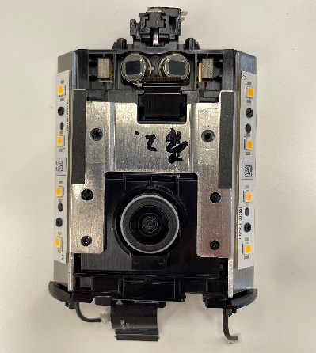
Ring Spotlight Cam Pro: Disassembly guide for recycling
15
Remove the IR radar FPC and take the IR radar board.
Retirez le circuit imprimé flexible du radar infrarouge et prenez la carte du radar infrarouge.
Entferne das IR-Radar-FPC und nimm die IR-Radarplatine heraus.
Rimuovi il circuito stampato flessibile (FPC) del radar a infrarossi e prendi la scheda radar a infrarossi.
Extrae el circuito impreso flexible del radar infrarrojo y toma la placa del radar infrarrojo.
Verwijder de printplaat van de IR-radar en verwijder de IR-radarbord.

Slide 18
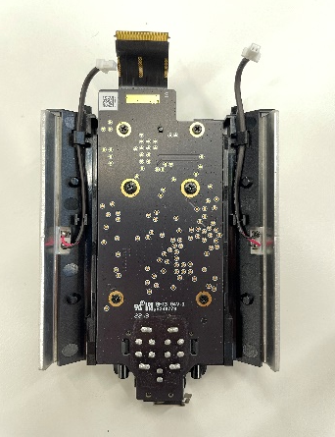
Ring Spotlight Cam Pro: Disassembly guide for recycling
16
Remove the WLED wire from the fixed slot on the back, unscrew the two screws on the IR board heatsink and four screws on the WLED board.
Retirez le fil de LED blanche de l'emplacement fixe à l'arrière, dévissez les deux vis du dissipateur thermique de la carte infrarouge et les quatre vis de la carte de LED blanche.
Entferne das WLED-Kabel aus der Befestigungsnut auf der Rückseite, löse die zwei Schrauben am Kühlkörper der IR-Platine und die vier Schrauben auf der WLED-Platine.
Rimuovi il cavo WLED dal suo alloggio sul retro, svita le due viti sul dissipatore della scheda a infrarossi e le quattro viti sulla scheda WLED.
Retira el cable WLED de la ranura fija situada en la parte posterior. A continuación, desatornilla los dos tornillos del disipador térmico de la placa infrarroja y los cuatro tornillos de la placa WLED. Verwijder de WLED-draad uit de vaste uitsparing aan de achterkant, schroef de twee schroeven op het koellichaam van de IR-printplaat en de vier schroeven op de WLED-printplaat los.

Slide 19
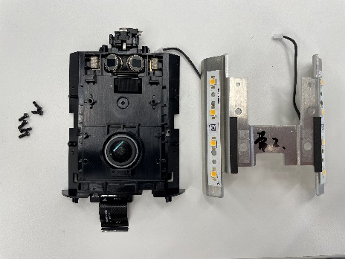
Ring Spotlight Cam Pro: Disassembly guide for recycling
17
Unscrew the four screws on the sensor PCBA board and remove the heatsink from the sensor PCB holder.
Dévissez les quatre vis de la carte du circuit imprimé du capteur et retirez le dissipateur thermique du circuit imprimé support du capteur.
Löse die vier Schrauben auf der Sensor-PCBA-Platine und entferne den Kühlkörper aus dem Sensor-Leiterplattenhalter.
Svita le quattro viti sulla scheda del circuito stampato completo (PCBA) del sensore e rimuovi il dissipatore dal supporto del circuito stampato (PCB) del sensore.
Desatornilla los cuatro tornillos de la placa del ensamblaje de circuito impreso (PCBA) del sensor y extrae el disipador térmico del soporte de la placa de circuito impreso (PCB) del sensor.
Draai de vier schroeven op de sensorprintplaat los en verwijder het koellichaam van de sensorprintplaathouder.

